Slide 1
新时代技术变革
高职教育人才培养新要求
联想集团副总裁 李祥林

Slide 2
目录
1
新时代已来临
2
未来的人才需求
3
联想助力职业教育发展

Slide 3
新时代已来临—技术变革
信息与通讯技术
计算机；移动互联网；物联网、5G、云计算与软件定义；大数据、AI、区块链、芯片植入技术
空间技术
新材料
无人机、飞行汽车、隐形飞机、卫星导航、空间站、可回收火箭技术
碳纤维、石墨烯、纳米、太阳能晶硅与薄膜材料
制造交通能源环境
激光、3D打印、机器人、熄灯工厂；电化学电力储能技术；自动驾驶、高铁、磁悬浮技术

Slide 4
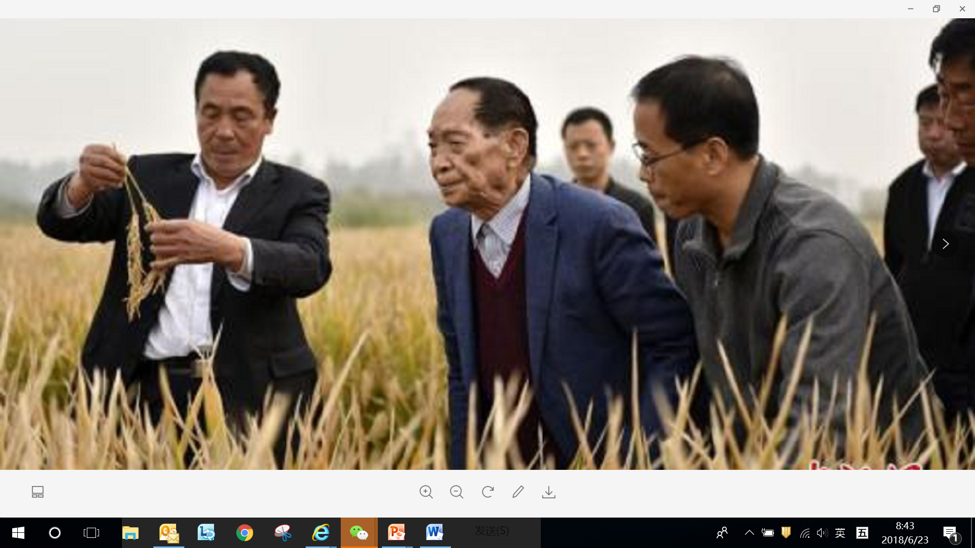
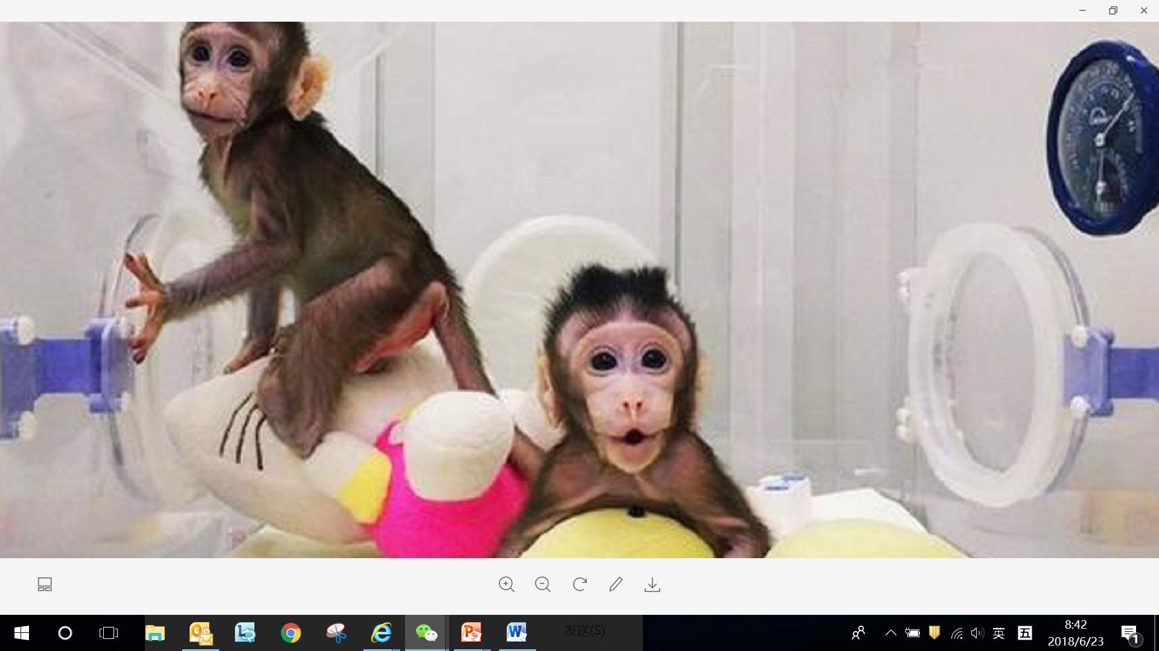
新时代已来临—技术变革
信息与通讯技术
生物技术
计算机；移动互联网；物联网、5G、云计算与软件定义；大数据、AI、区块链、芯片植入技术
杂交水稻、基因改造、器官移植、克隆技术
空间技术
新材料
无人机、飞行汽车、隐形飞机、卫星导航、空间站、可回收火箭技术
碳纤维、石墨烯、纳米、太阳能晶硅与薄膜材料
制造交通能源环境
激光、3D打印、机器人、熄灯工厂；电化学电力储能技术；自动驾驶、高铁、磁悬浮技术

Slide 5
新时代已来临—社会变革
企业单位
社会
由大变小、由整合变松散体系；管理由垂直式管理趋向矩阵式、扁平化蜂窝式；
现代物质文明整体得到极大提升；社会医疗及养老基础保障得到极大改善；
城市化、全球化、老年化
家庭
个人
家庭趋小、稳定性趋弱
价值追求多元、消费需求升级；长寿化；
工作更换现象普遍；

Slide 6
新时代已来临
以技术为主导的引擎在推动社会加倍速变革！工业、服务业甚至于农业都在发生巨大变革，再造升级新行业，社会变了！
跟过去比，现代的人，已经不一样了，“新兴”人类

Slide 7
目录
1
新时代已来临
2
未来的人才需求
3
联想助力职业教育发展

Slide 8
未来工作的变化
传统产业传统工作减少：
农牧民、生产线工人、线下售货员、会计、翻译
未来行业 &
价值链模式变革
2. 互联网相关行业快速扩张：
互联网金融；电子商务；云计算、互联网营销、大数据挖掘与商业分析、网络媒体
3. 智能及高科技相关行业迅速兴起：
机器人工厂、机器人维修、电动汽车
满足新的生活消费需求的岗位扩张：
高端家政、社区护士
2. 未来社会发展
满足个体发展需求的岗位扩张：
健身、娱乐、心理咨询
1. 公司+员工
3. 未来组织变革
2. 平台+个人
3. 自由工作者

Slide 9
未来能力的需求
工作岗位
专业技能
职业技能
技术专业知识
专业流程方法
相应工具使用能力
任务目标的理解能力
任务分解与执行能力
人际交往能力
适应&解决问题能力
学习与创新能力
1.身体健康； 2.心理健康； 3.三观；

Slide 10
目录
1
新时代已来临
2
未来的人才需求
3
联想助力职业教育发展

Slide 11
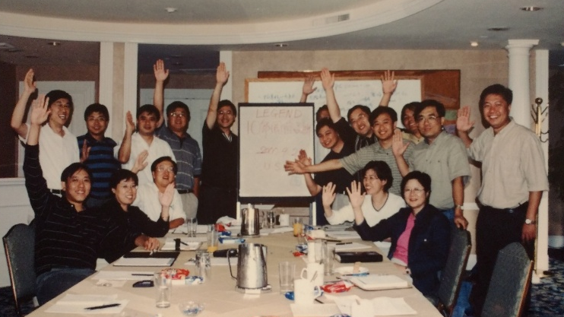
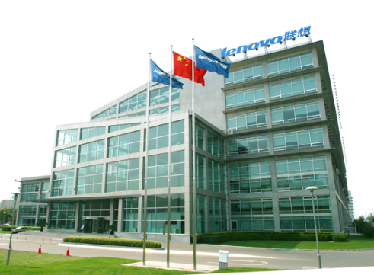
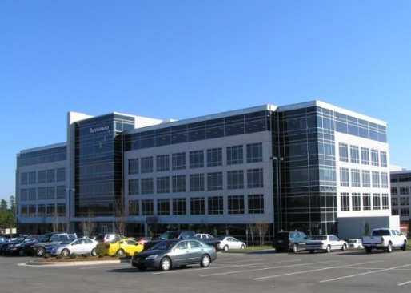
联想发展征程
1984年成立
2000年国际化扬帆起航
2004年收购IBM个人电脑业务
今天
柳传志及其他10位创业者用20万元创立联想
美国圆石滩会议，点燃 国际化梦想
跻身世界500强
品牌知名度极大提升
新时代，新征程
智能终端和强大的云基础设施，让人们的生活更美好，工作更高效

Slide 12
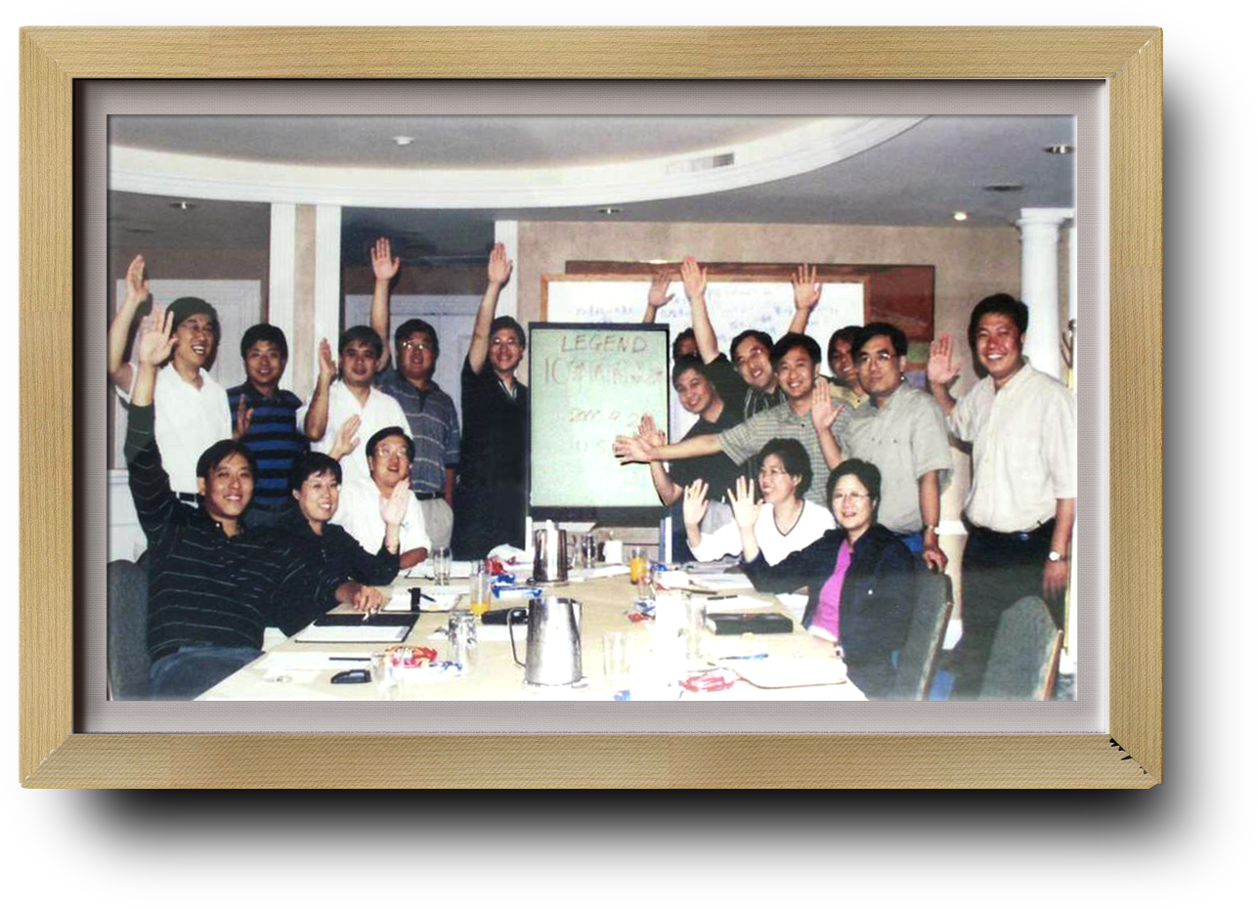
联想国际化为中国企业全球化勇于探索
2000年，元庆带领十多个三十出头的年轻人在美国圆石滩拍下的。当时元庆一行人考察了硅谷，参观了英特尔、甲骨文等当时IT界翘楚，立下了一个远大的志向——
联想要"十年成就国际品牌”

Slide 13
联想加强面向未来的变革突破：人工智能
和深度学习计算设备

Slide 14
联想积极参与职教事业发展
联想教育 Vision
联想教育 Vision
推进产教融合，打造阳光自信、专业过硬的高素质职业技能人才，助力职业教育发展，助力国家产业进步，与家庭幸福！

Slide 15
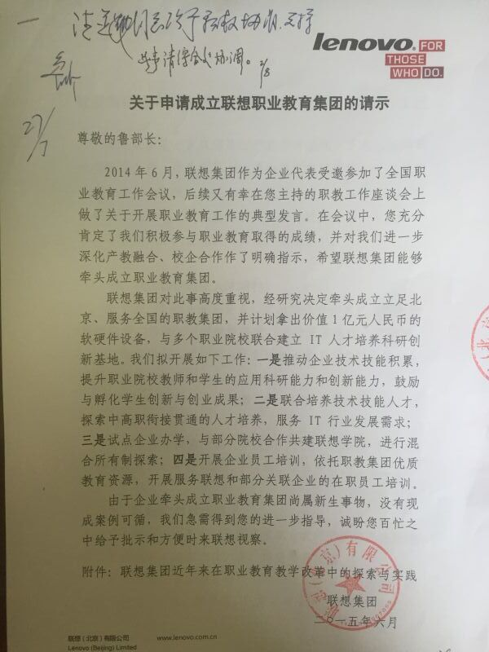
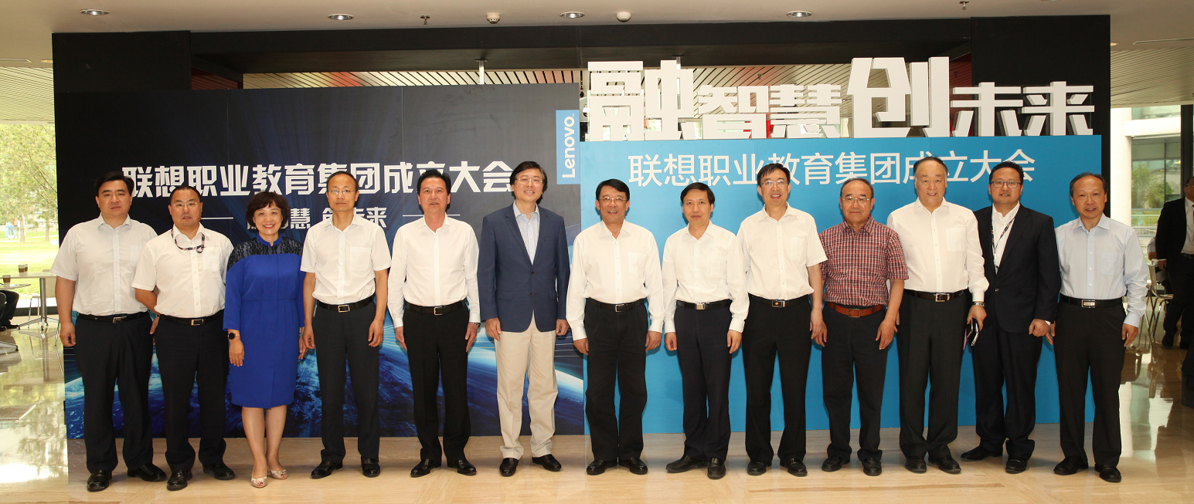
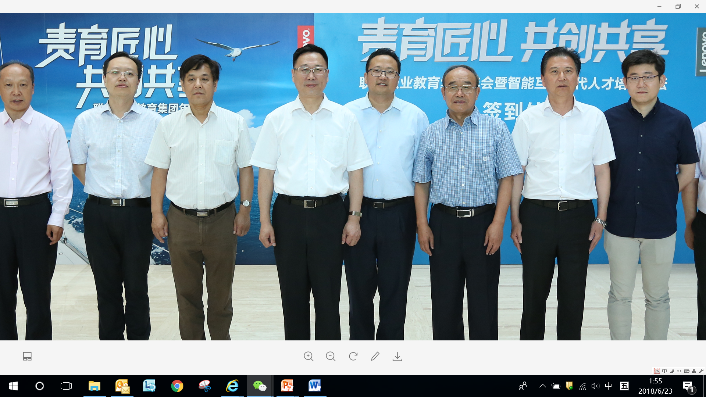
联想积极参与职教事业发展
联想教育 Vision

Slide 16
联想积极参与职教事业
学生技术技能培养
学生职业素养培养
教师能力培养
管理层拓展方案
软件类
业务带头人专业建设
系列课程
JAVA互联网开发
云计算应用及运维
WEB全栈开发
大数据应用
人工智能
…
心态及理念塑造
教师教学能力系列课程
校长领导力提升方案
职业技能塑造
班主任班级管理
系列课程
中层执行力提升方案
通用技能培训
硬件类
PC/PC+工程师一体化培养方案
服务器工程师培养方案
双创培训中心方案
定制专项培训
学生培养
师资培养

Slide 17
展望未来，
惟改革者进，惟创新者强，惟改革创新者胜！
新时代，新高职，新作为！

Slide 19
联想校企合作
企业行业与专业融合，共同设计开发课程体系
建设基于人才培养的实训中心
培养高素质职业技能人才
深度校企合作远景目标
联合办学
深度合作
打造优秀企业文化与校园文化共生的育人环境
管理与教学体系创新，激活师资与学生活力；
培养阳光自信高素质职业技能人才，助力国家产业进步
移动互联/大数据专业方案
专业共建
云计算专业建设方案
服务器一体化方案
企业管理文化与校园文化结合
教师职业素养与班级管理能力提升
PC+一体化方案
大赛协办
一线教师/班主任
中层/骨干高效执行力
校长跨界领导力
师资培训

